Slide 1
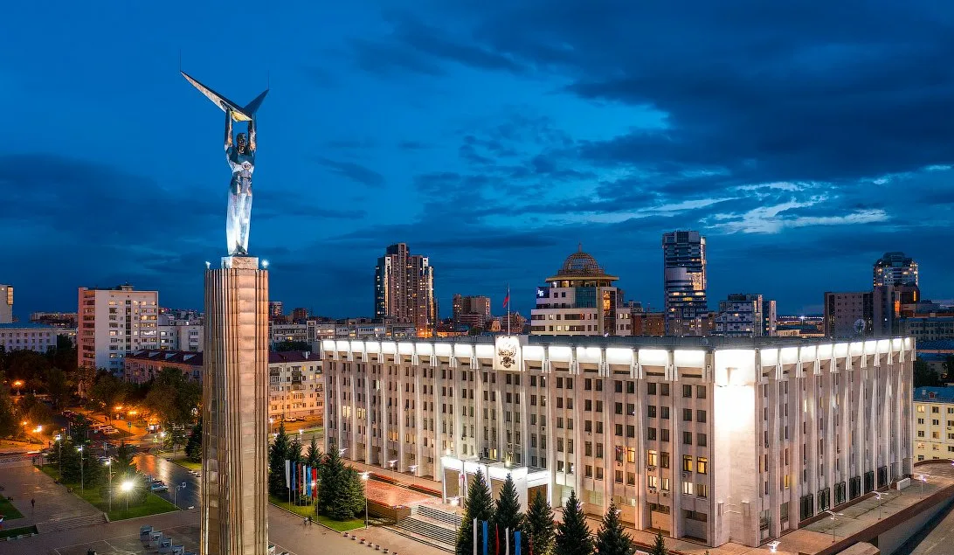
«Современные подходы к проведению мероприятий по краеведению на примере цикла «Искусство любить свой край»
СОБМ

Slide 2
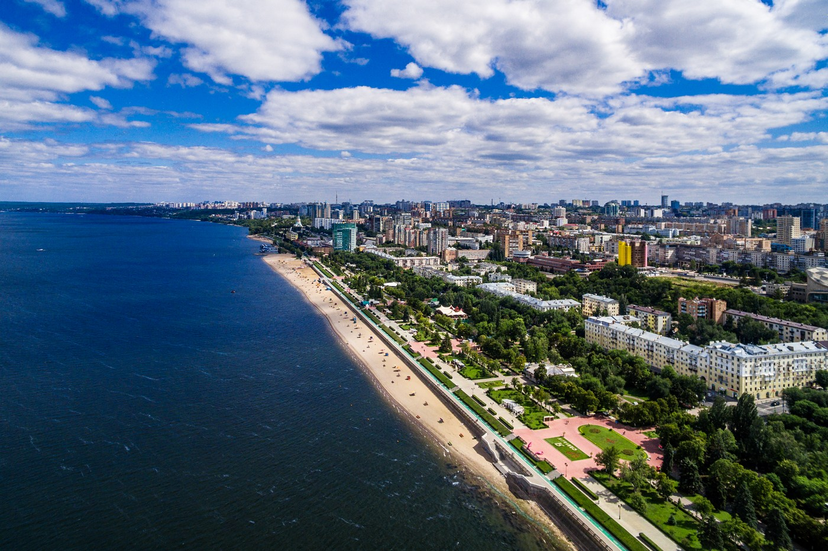
Краеведение в библиотеке
Под краеведением мы понимаем общественное движение по всестороннему изучению определенной части страны местным населением, для которого эта территория считается родным краем. Именно с любви к своей малой родине начинается любовь в большой стране.

Slide 3
Краеведение в библиотеке
Нельзя закрывать глаза на то, что для современной молодежи краеведение часто представляется чем-то скучным. Цифровая эпоха, в которой мы сейчас живем, укрепляет тренды на глобализацию мышления. Молодые люди живут в мировой сети гораздо в большей степени, чем в конкретном населенном пункте.

Slide 4
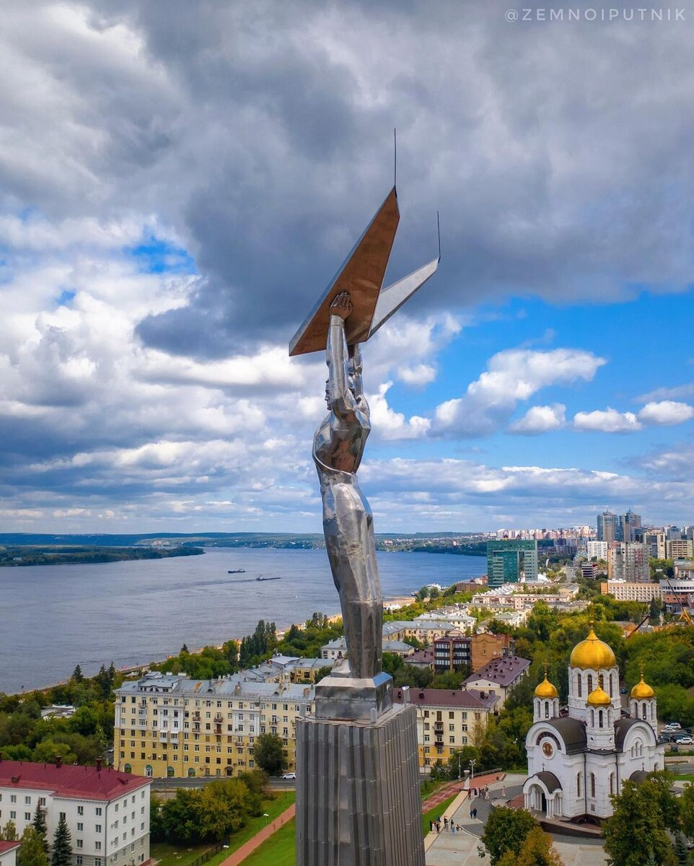
Принципы разработки краеведческих мероприятий для молодежной аудитории:
• Наглядность в подаче материала,
• Ясная тематическая направленность,
• Проведение параллелей с сегодняшними реалиями,
• Включение элемента интерактивности и творчества.

Slide 5
Наглядность подачи материала
Задачи библиотеки в большей степени культурные, а не образовательные. И библиотечные мероприятия должны заинтересовать, подтолкнуть молодого человека к самостоятельному поиску информации, чтению книг. И одним из существенных отличий лекций в библиотеке от лекций в учебном заведении выступает как раз наглядность подачи. Яркая презентация с множеством картинок, видео- и аудиоматериалов по теме способствует большей заинтересованности в материале. Этому можно поучиться у популярных видеоблогеров. Однако преимуществом библиотечных мероприятий будет тщательный подход к выбору источников контента, научная обоснованность информации.

Slide 6
Наглядность подачи материала
Задачи библиотеки в большей степени культурные, а не образовательные. И библиотечные мероприятия должны заинтересовать, подтолкнуть молодого человека к самостоятельному поиску информации, чтению книг. И одним из существенных отличий лекций в библиотеке от лекций в учебном заведении выступает как раз наглядность подачи. Яркая презентация с множеством картинок, видео- и аудиоматериалов по теме способствует большей заинтересованности в материале. Этому можно поучиться у популярных видеоблогеров. Однако преимуществом библиотечных мероприятий будет тщательный подход к выбору источников контента, научная обоснованность информации.

Slide 7
Наглядность подачи материала
В качестве примера мы приведем слайд из лекции «Космическая карта Самары» (рис.1). Здесь идет речь об очень важном для истории российской космонавтики и самарской истории человеке – Дмитрии Ильиче Козлове. Оживить память о нем и пробудить интерес к этой личности помогает фото мурала, выполненного на одном из жилых домов нашего города. Лектор спрашивает слушателей, где находится этот объект. И многие, видя знакомую картинку, начинают вспоминать и проводят ассоциативную связь между ней и тем, что говорит лектор. Параллельный рассказ о подвиге Козлова в годы войны вызывает эмоциональный отклик, таким образом информация гораздо лучше запоминается.

Slide 8
Наглядность подачи материала
Дополнительным преимуществом наглядности в подачи краеведческого материала является эффект узнавания. Слушателям приятно осознавать, что они «в теме». Вид знакомых мест включает внимание, заставляет прислушаться к словам лектора.

Slide 9
Ясная тематическая направленность
Ясная тематическая направленность краеведческих мероприятий заключается в том, что у них должна быть конкретная тема. Название лекции «История Самарского края» - слишком общее, к тому же даже непосвященным понятно, что она слишком большая, чтобы уместиться в рамки одного мероприятия. Краеведение «вообще» мало кого способно заинтересовать.

Slide 10
Ясная тематическая направленность
Лучше рассматривать краеведение в разрезе той или иной узкой темы. Например, цикл краеведческих мероприятий «Искусство любить свой край» включает в себя такие темы как «Героическая карта Самары» (рассказ об улицах и памятниках, посвященных защитникам Отечества), «Космическая карта Самары» (рассказ о местах города, связанных с космической отраслью», «Литературная карта Самары» (виртуальное путешествие по самарских улицам, названным в честь писателей), «На сопках Манчжурии и в Струковском саду» (история создателя знаменитого марша и его тесной связи с Самарой).

Slide 11
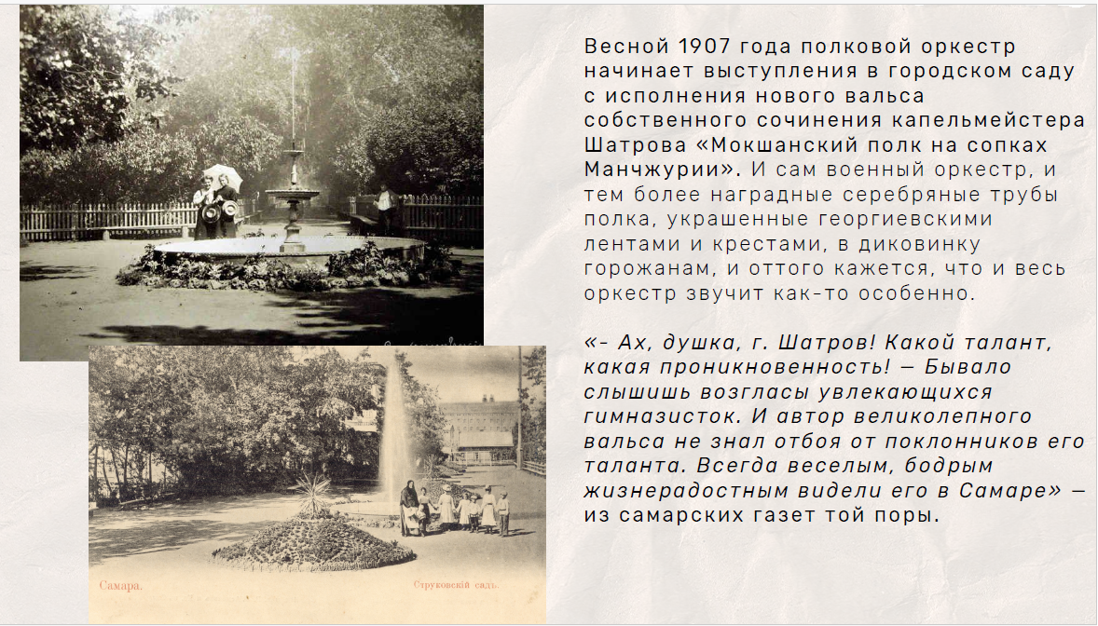
Проведение параллелей с сегодняшними реалиями
Проведение параллелей с сегодняшними реалиями – прием, способный «оживить» историю для современного молодого человека. Например, рассказ о пребывании автора марша «На сопках Манчжурии» в Самаре и его знакомстве с самыми богатыми местными жителями вполне уместно сравнить с покровительством современных «олигархов» звездам эстрады. Конечно, это грубое и во многом неточное сравнение. Но для современных молодых людей такая параллель важна для понимания контекста тех далеких событий.

Slide 12
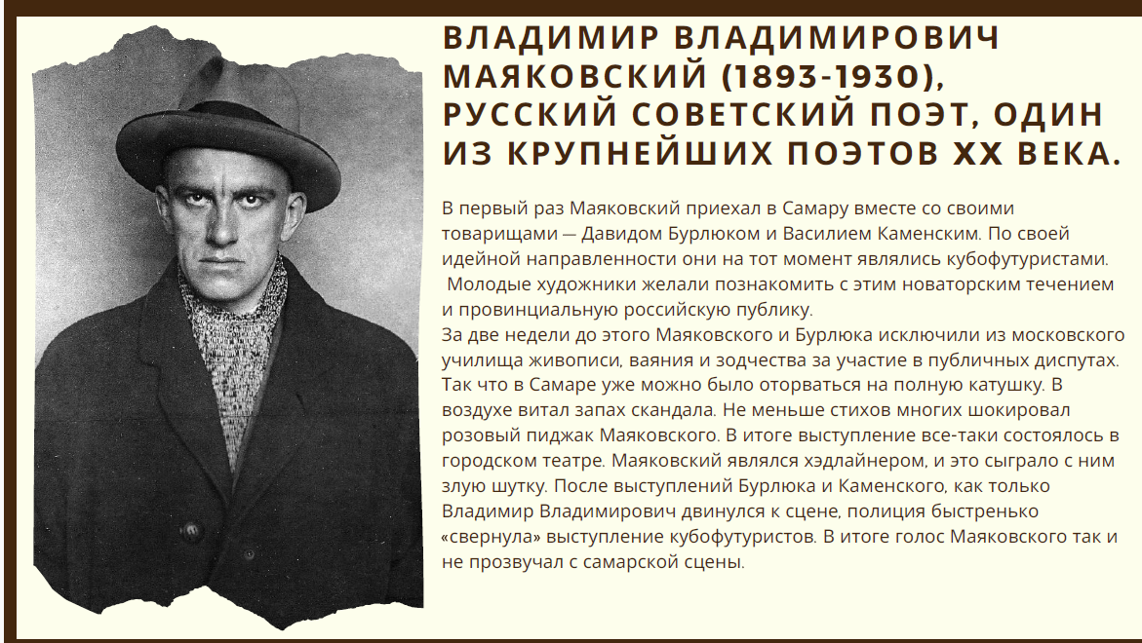
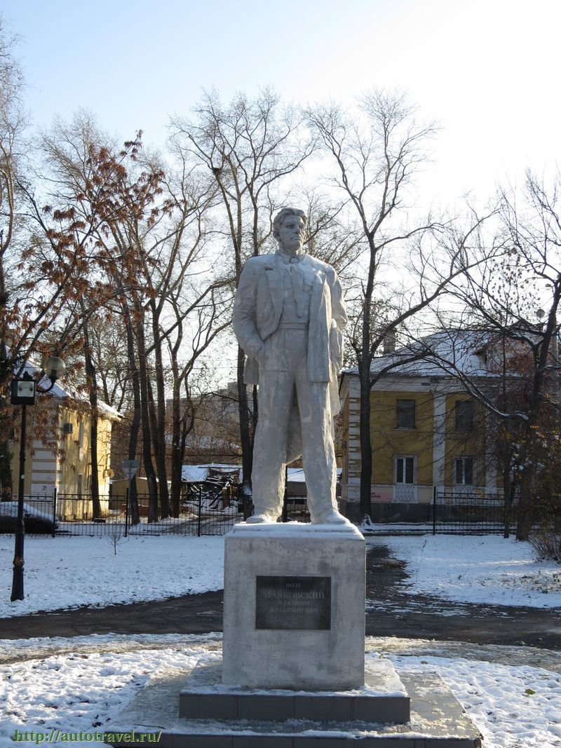
Проведение параллелей с сегодняшними реалиями
В лекции «Литературная карта Самары» приводится рассказ о двух приездах Владимира Маяковского в наш город с выступлениями. К счастью, концерты молодых поэтов сейчас снова в моде, но гораздо больше внимания привлекают к себе звезды стэндап комедии. А помня эксцентричность выступлений Маяковского и его склонность к эпатажу, вполне уместно сравнить его и с современной звездой стэндапа, чтобы доходчиво объяснить тот небывалый ажиотаж, который вызвал своим приездом знаменитый поэт.

Slide 13
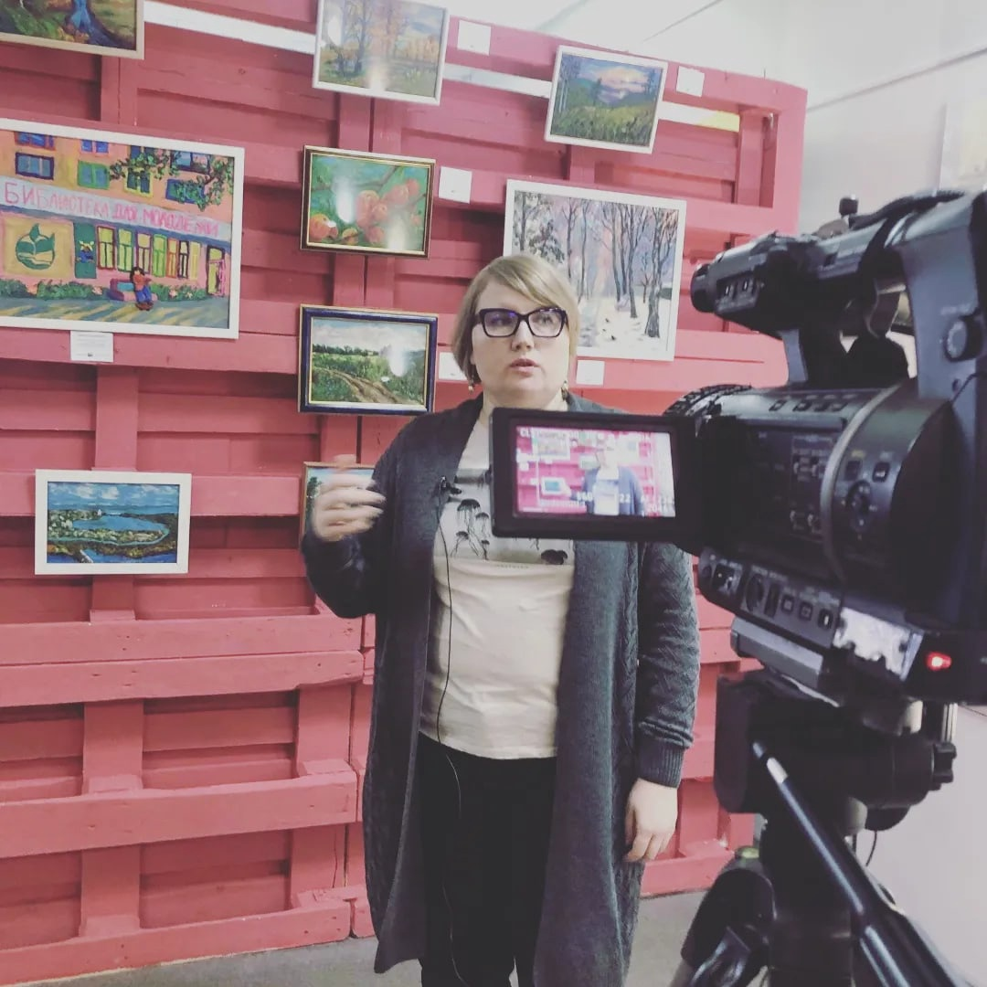
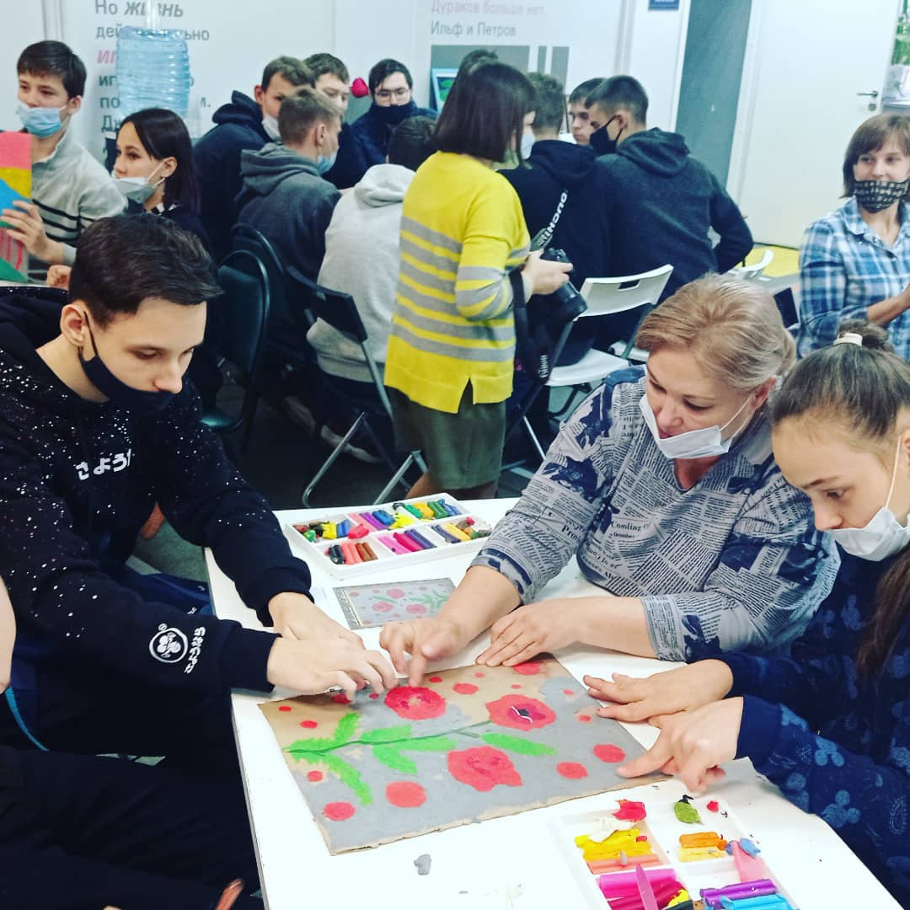
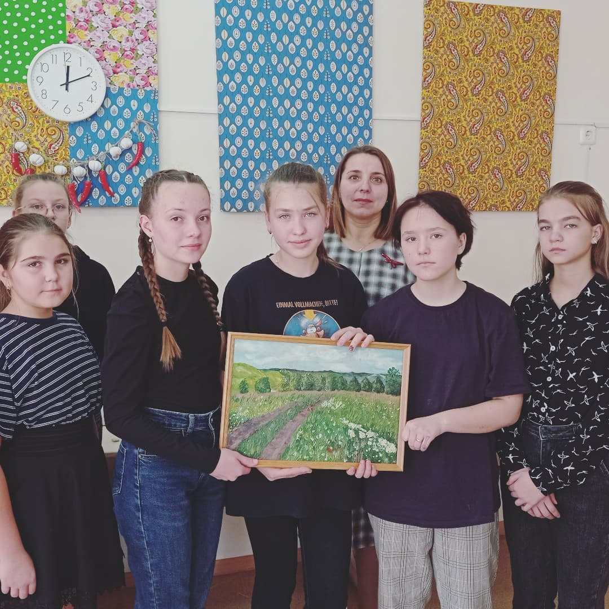
Включение элемента интерактивности и творчества

Slide 14
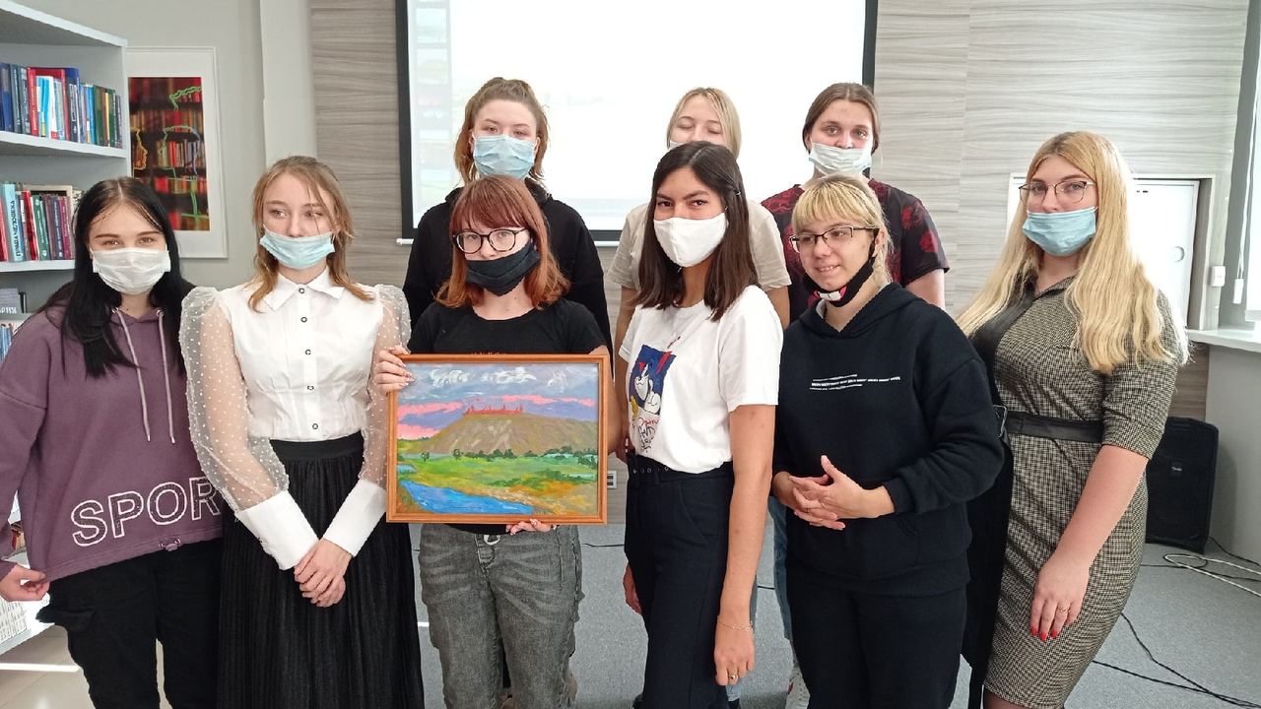
Включение элемента интерактивности и творчества

Slide 15
Включение элемента интерактивности и творчества

Slide 16
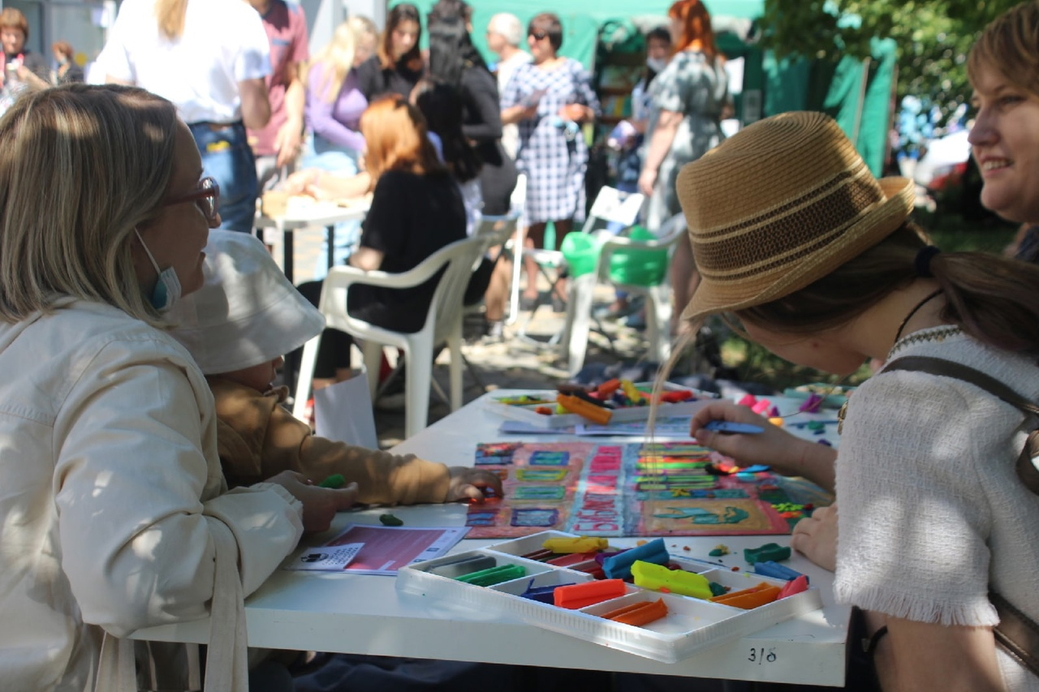
Спасибо за внимание!
Принимайте участие в проекте «Искусство любить свой край»

